Slide 1


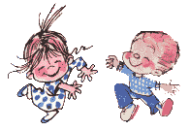
MADDE BAĞIMLILIĞI SEMİNERİ
(SİGARA, ALKOL KULLANIMI VE KORUNMA YOLLARI)
Asim CEYLAN
Notes:
Bu eğitim Yeniden Sağlık ve Eğitim Derneğinden Doç. Dr. Kültegin Ögel koordinatörlüğünde Psk. Ceyda Yılmazçetin ve Pdr. Sevil Taner tarafından hazırlanmıştır. Ülkemizde madde kullanımı çok yaygın olmasa da yapılan çalışmalar uyuşturucu kullanım oranının ülkemizde hızla arttığını göstermektedir. Bu nedenle aileleri ve öğretmenleri bilgilendirme yoluyla önleyici bir çalışma yapılması hedeflenmektedir.

Slide 2
MADDE BAĞIMLILIĞI
      Bir maddenin belirgin bir etkiyi elde etmek için alınması sürecinde ortaya çıkan bedensel, ruhsal ya da sosyal sorunlara rağmen madde alımının devam etmesi, bırakma isteğine rağmen bırakılamaması, aynı etkiyi elde edebilmek için giderek madde miktarının arttırılması ve maddeyi alma isteğinin durdurulamaması durumudur.
Notes:
Madde Kullanım ve Bağımlılığı dediğimiz vakit, bireyin kimyasallarla kurduğu ilişkide; yukarıda andığımız nesnel kayıplarının ortaya çıkması ile gelişen, çok boyutlu ve çok yönlü bir sorunsaldan bahsetmekteyiz.
Bağımlılığı tehlikeli kullanımdan ayırmak gerekir (Kötüye kullanım):
Tehlikeli kullanım, madde kullanımının kişinin kendine, hayatına ve çevresine zarar vermesidir. Madde kullanımına bağlı olarak kişi işine gitmez, okula devam etmez, işinde başarısızlıklar ortaya çıkar, ailesini ve çocuklarını ihmal eder, bedeninde fiziksel bozulmalar olur. Madde kullanımı nedeni ile tartışma, kavga gibi yineleyen kişilerarası ve toplumsal sorunlar, madde taşımak ve bulundurmak ya da madde etkisi ile gelişen davranış bozuklukları dolayısıyla yasal sorunlar yaşanabilinir.

Slide 3
Bağımlılık Yapıcı Maddeler Nelerdir?
Sigara
Alkol
Esrar
Eroin
Ecstasy
Sentetik Cannobinoid (Halk Arasında Bilinen Adıyla Bonzai)
Uçucu Maddeler
Diğer Bağımlılık Yapıcı Maddeler

Slide 4
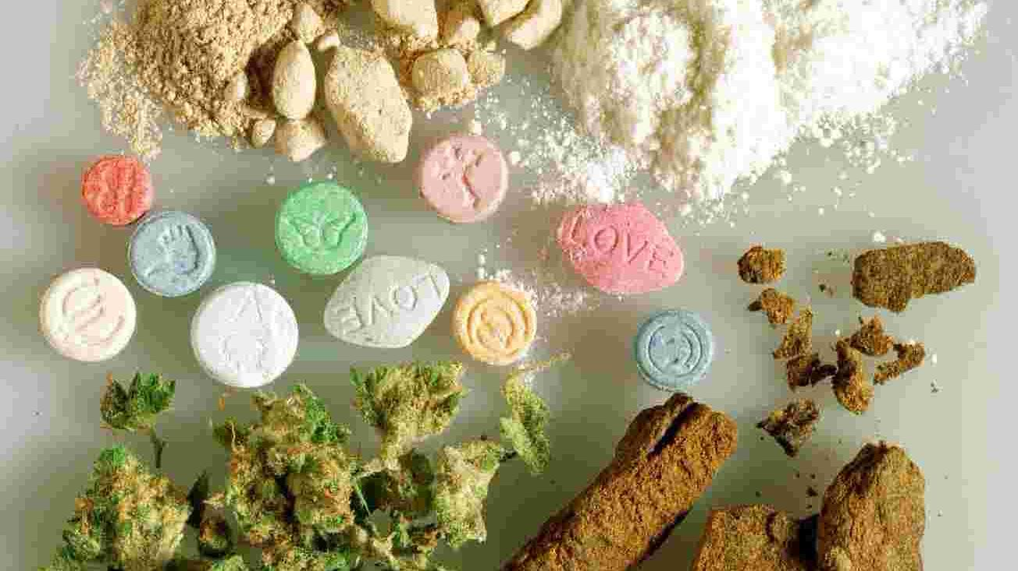

Slide 5
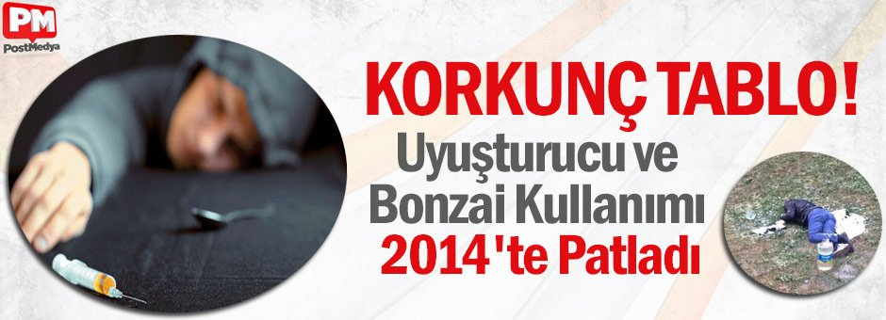

Slide 6
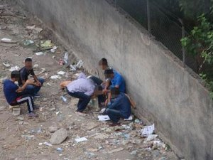

Slide 7
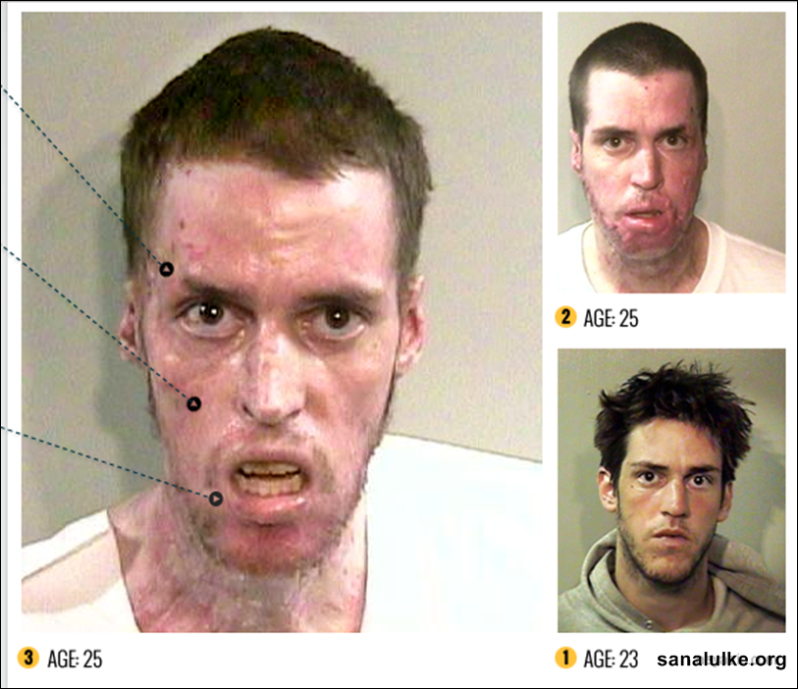

Slide 8
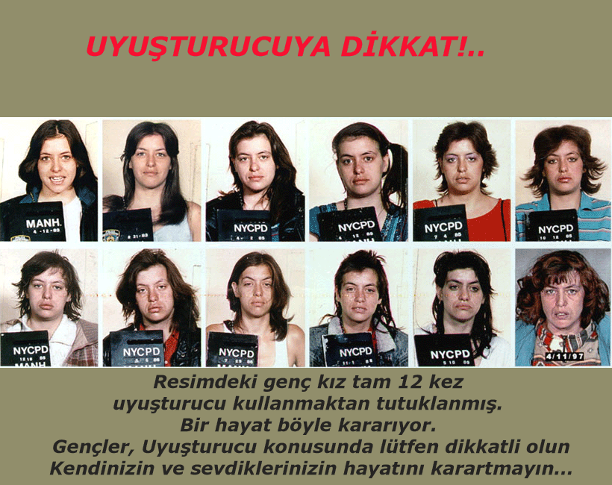

Slide 9
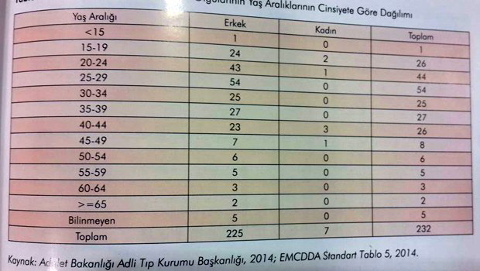

Slide 10
Bağımlıların ilk kullandıkları madde incelenmesinde.
% 85’nin ilk uyuşturucuya esrar ile başladıkları görülmüştür.
(% 5 Eroin,% 4 hap % 2 kokain) Zaman içerisinde esrar kullanımında azalma ile diğer maddelerin kullanımında artış gözlenmektedir.
Ceza evlerinde kalan % 33 kişi daha önce aynı suçu işlediğini söylerken,% 19 kolay para kazanmak için, % 17 si kolay madde bulabilmek için uyuşturucu satışı yaptıklarını belirtmişti.
Uyuşturucuya başlama nedenleri araştırılınca % 22 merak ve özenti % 17 arkadaş ısrarı % 16 bunalımdan kurtulma, % 5 sıkıntı, % 5 te kişisel yalnızlık olarak yanıtlamışlardır.
*Uyuşturucu kullananların % 19 uyuşturucu temin edebilmek için suç işlediklerini % 23 ise uyuşturucu etkisi altındayken suç işlediklerini itiraf etmişlerdir.

Slide 11

SİGARA
Notes:
Bağımlılığı çok güçlüdür. Bırakmak çok zordur.
Yağ dokusunda biriktiğinden sigara bırakıldıktan sonra da vücuttan atılması çok uzun sürer.
Dünyada her 10 saniyede bir insan tütün kullanımı sonucu ölmektedir.

Slide 12
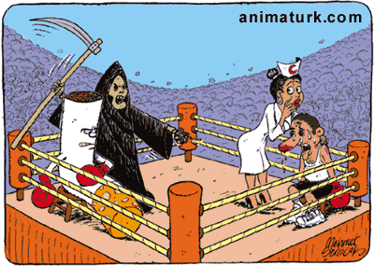
İSTERSEM BIRAKIRIM DERLER
BU MADDELERİ BIRABİLECEKLERİNE İNANIRLAR

Slide 13
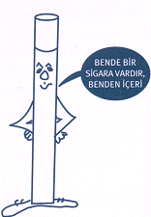
SİGARA
Notes:
Bağımlılığı çok güçlüdür. Bırakmak çok zordur.
Yağ dokusunda biriktiğinden sigara bırakıldıktan sonra da vücuttan atılması çok uzun sürer.
Dünyada her 10 saniyede bir insan tütün kullanımı sonucu ölmektedir.

Slide 14
Türkiye’nin Gençlik Profili, 2012" isimli raporda sunulan bazı istatistikler aşağıda verilmiştir:
-Erkeklerin % 49,6’sı, kadınların % 23,1’i sigara içmektedir.
-Türkiye, kişi başına sigara tüketiminde Avrupa ülkeleri arasında ilk sıralardadır.
- 15-19 yaş aralığındaki gençlerin %24,1’i, 20-24 yaş aralığındaki gençlerin %38,8’i ve 25-29 yaş aralığındaki gençlerin %46,9’u sigara içmektedir.
-Uyuşturucu madde kullanım oranı % 6,6’dır.
- Alkol kullanım oranı % 21,7’dir.

Slide 15
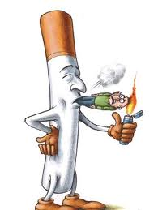
SİGARA
En yaygın kullanılan bağımlılık yapıcı maddedir.
Dünyada meydana gelen ölüm nedenlerinin başında yer alır.
Sigaranın içinde 3700 zehirli madde bulunmaktadır.

Slide 16
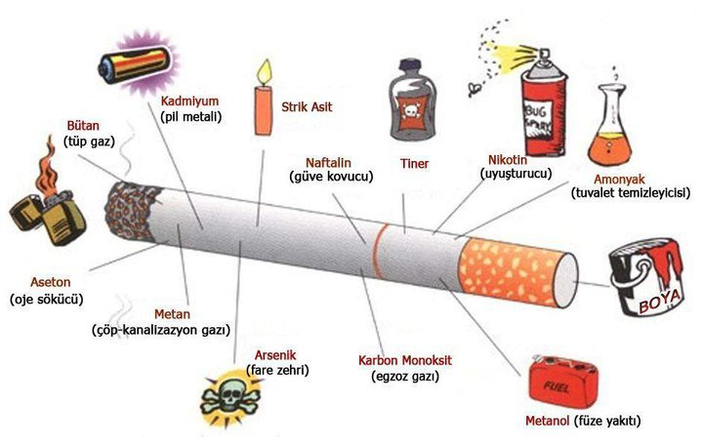

Slide 17
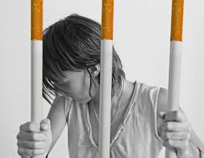
Dünyada her yıl 4 milyon ölüm sigara nedeniyle olmaktadır.
Eğer önlem almazsak! Yakın gelecekte her 3 kişiden birinin ölümü sigaradan olacaktır !!!!

Slide 18
SİGARA İÇERSENİZ ;
Akciğer kanseri olma riskiniz 13-22 kat
Ağız kanseri olma riskiniz 3-30 kat
Dişeti kanseri olma riskiniz 5-14 kat
Dil kanseri olma riskiniz 4-33 kat
Gırtlak kanseri olma riskiniz 16 kat
Yemek borusu kanseri olma riskiniz 8-10 kat artar.

Slide 19
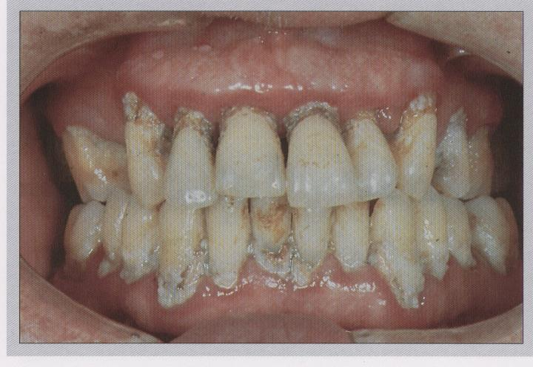
Diş çürükleri, diş dökülmesi, diş eti hastalıkları…

Slide 20
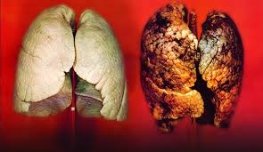
HANGİSİNİ TERCİH EDERSİNİZ?

Slide 21
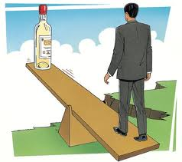
ALKOL
Yaygın olarak satılan ve kullanılan, bağımlılık yapıcı etkisi yüksek bir maddedir.
Hareketlerin bozulması, reflekslerin bozulması, dikkat gerektiren işler yapamama,
Kolay öfkelenme,
Bilinç kaybı, koma.

Slide 22
Mide hastalıklarına,
Hepatit ve siroz gibi karaciğer hastalıklarına,
Kalp ve damar hastalıklarına,
Solunum yolu hastalıklarına,
Böbrek ve idrar yolu hastalıklarına,
Kansızlık,
Görme ve işitme kusurları ve daha birçok bedensel soruna sebep olmaktadır.

Slide 23
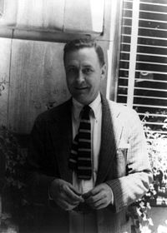
F. Scott Fitzgerald
“Benjamin Button'ın Tuhaf Hikayesi” adlı kitabın yazarı olan ve alkol kullanımından 44 yaşında hayatını kaybeden F.Scott Fitzgerald bağımlılığını şu sözlerle ifade etmiştir: “Önce bir içki alırsın, sonra bir içki daha alırsın ve sonra içki seni alır.”

Slide 24
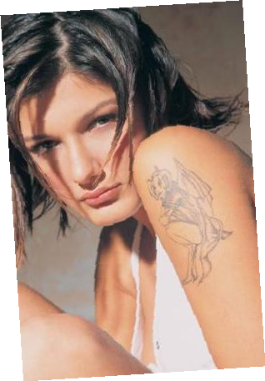
Burçin Bircan (6 Ocak 2004)
Madde bağımlılığından ölen 2002 Ford Top Model Dünya Birincisi Burçin Bircan’ın günlüğü korkunç sona gidişin itirafı gibi: "Bu gidişim hayra alamet değil. Ölüme yelken açmış pusulasız bir tekneyim sanki." Burçin Bircan'ın günlüğünde insanı ağlatan ifadeler bulundu. Burçin, "İftar saati Beyoğlu'nda gezerken, ezanın okunması beni çok etkiledi. Sanki gırtlağım bir yumak oldu. Ailemi ve onlarla yaptığım iftarlar aklıma geldi. Oruçlarını açan insanları ve aileleri görünce rezilliğimi daha da anladım" diye yazmış.

Slide 25
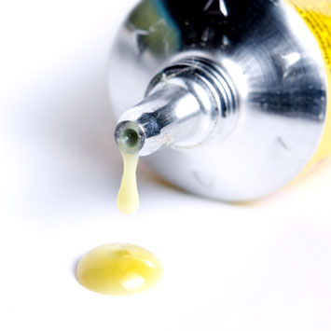
UÇUCU MADDELER
Boyalar ve boyalarda kullanılan tiner,
Bally, UHU gibi yapıştırıcılar,
Çakmak gazı olarak kullanılan bütan gazı,
Kuru temizlemede kullanılan maddeler,
Benzin.

Slide 26
Sarhoşluk
Dengesizlik
Uyuşma
Yürümede güçlükler
Saldırgan ve tehlikeli davranışlar
Beynin yapısında kalıcı hasarlar
Solunum yavaşlamasına, kalp ritminin bozulmasına ve komaya bağlı ölümler meydana gelebilir.

Slide 27
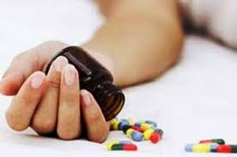
DİĞER BAĞIMLILIK YAPICI MADDELER
İlaç olarak kullanılan ancak bağımlılık yapabilen maddelerdir.
Doktor kontrolünde yazılır ve kullanılır.

Slide 28
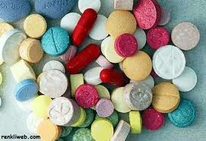
Reflekslerde yavaşlama,
Uyku hali,
Solunum yavaşlamasına,
Kalp ritminin bozulmasına,
Komaya bağlı ölümler meydana gelebilir.

Slide 29
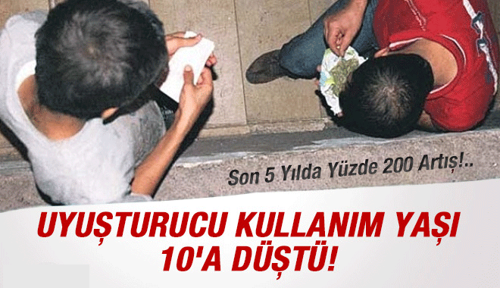

Slide 30
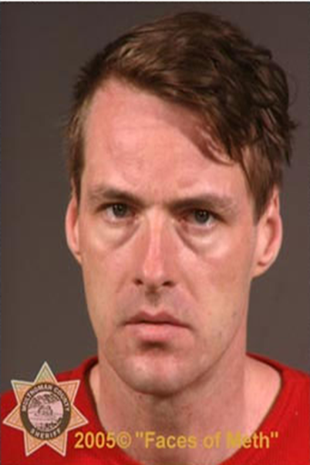
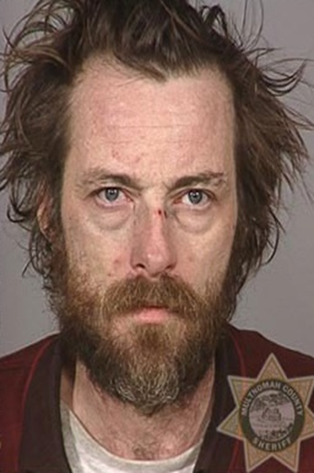
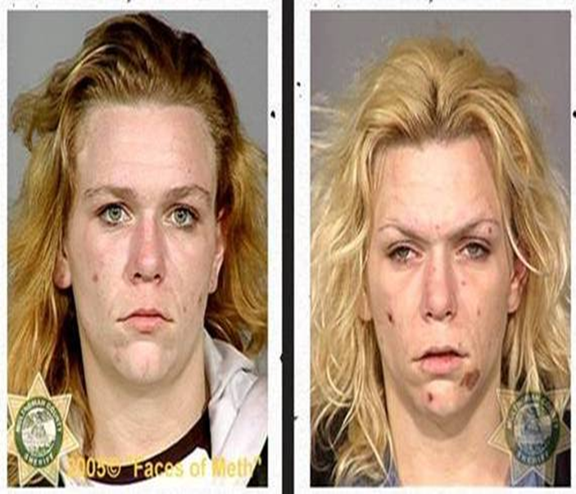

Slide 31
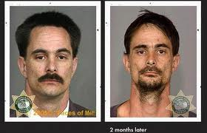
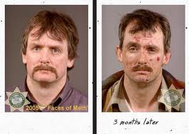

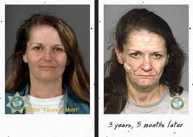
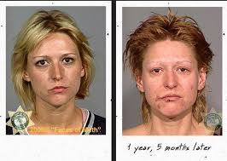

2 AY SONRA
3 AY SONRA
2 AY SONRA
3 YIL 5 AY SONRA
1 YIL 5 AY SONRA

Slide 32
İNSANLAR NEDEN BAĞIMLI OLURLAR?

Slide 33
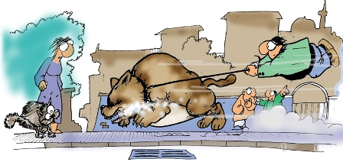
BU MADDELERİ KONTROL EDEBİLECEKLERİNİ ZANNEDERLER!
Halbuki bu maddeleri kontrol etmek mümkün değildir!
Notes:
“İnsanlar sigara, alkol ya da uyuşturucu gibi bağımlılık yapıcı maddeleri kontrol edebileceklerini düşünürler. Bu maddeleri kontrol etmek mümkün değildir. Sonunda kontrol her zaman bu maddelere geçer.”

Slide 34
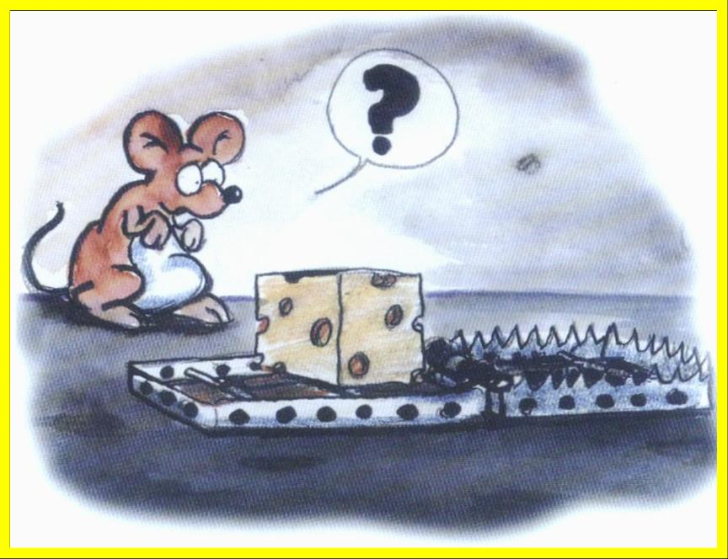
Bazı insanlar her şeyi merak ederler…
Merak, her zaman iyi değildir…
Notes:
“İnsanlar denemedikleri şeyleri hep merak ederler. Ancak bu meraklar kimi zaman felaketle sonuçlanabilir. Bu nedenle merakımızı kontrol altında tutmalıyız.”
Merak her zaman iyi bir şey değildir.

Slide 35
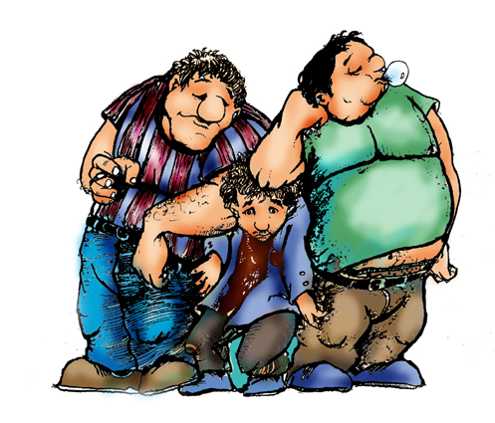
ARKADAŞLARINA “HAYIR” DİYEMEZLER!
Önce kendimizi düşünmemiz lazım!
Notes:
İnsan içinde bulunduğu grubun her davranışını yapmak zorunda değildir. Gerektiği durumda arkadaşlarına karşı koyabilmeli, hayır demesini bilmelidir.
“Arkadaş baskılarına karşı koyabilmek gerekir”

Slide 36
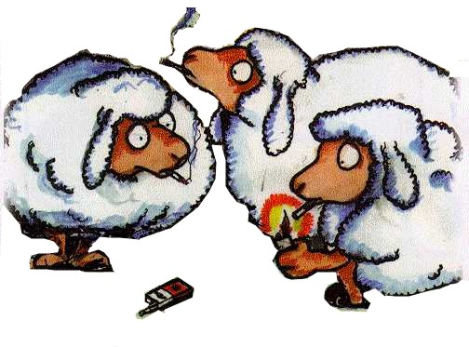
ARKADAŞLARI NE YAPARLARSA ONU YAPARLAR!
Halbuki bizler koyun değiliz!
Notes:
“Arkadaşlara uymak ya da arkadaşlarının baskısına karşı koyamamak, birçok kişinin bu maddelere kullanmasına yol açmaktadır. Kendi tercihlerini savunamamak, tümüyle gruba uymak insan değil, koyun gibi bazı hayvanlarda gözlenen bir davranış biçimidir.”

Slide 37
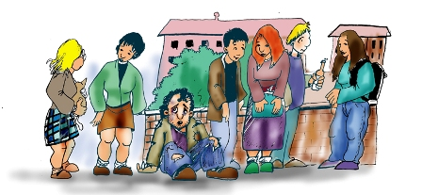
BAZI İNSANLAR FARKLI GÖZÜKMEK İÇİN UYUŞTURUCU VEYA UYARICI KULLANIRLAR!
Sonunda gerçekten farklı olurlar!

Slide 38

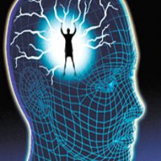


BAĞIMLILIĞIN EVRELERİ
Belki kullanabilirim.
Merak ediyorum ama denemeye korkuyorum.
Bir kereden bir şey olmaz!
Ben bağımlı olmam!
İstersem bırakırım.
Bu meret bırakılmaz ki!
Bırakmak zorundayım!
Artık bırakacağım!
Bıraktım bir daha başlamam!

Slide 39
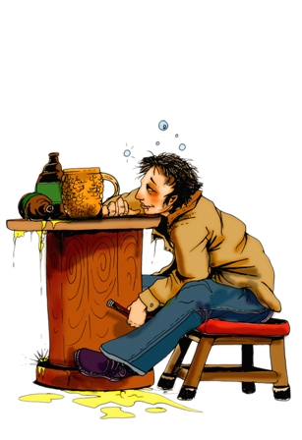
Kullanmaya devam ederler …
Yoksunluk durumunda burun akıntısı, titreme, terleme, kramplar, panik ve bilinç kaybı meydana gelir.
Notes:
“Kişi maddeyi kontrol edebileceğini iddia ederek kullanımına devam eder ama bir gün dibe vurur ve bırakmak zorunda kalır. Bir süre temiz olup kendine güvenini kazandıkça da madde ile ilgili sıkıntılarını unutur ve tekrar “bir kere” diye başlayıp kullanmaya devam eder”

Slide 40
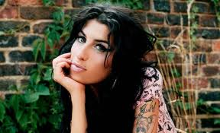
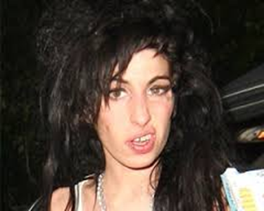
Şarkıcı Amy Winehouse, AŞIRI ALKOL TÜKETİMİNDEN 27 YAŞINDA HAYATINI KAYBETTİ.

Slide 41
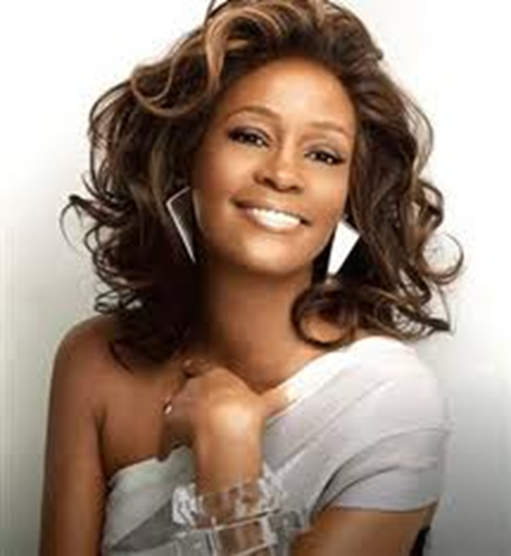
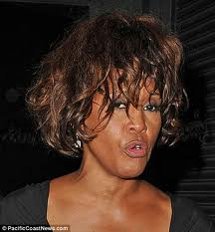
Amerikalı şarkıcı Whitney Houston 11 Şubat 2012’de MADDE KULLANIMI NEDENİYLE HAYATINI KAYBETTİ.

Slide 42
YASAL BOYUT
Türk Ceza Kanunu Madde:191/1
Kullanmak için uyuşturucu veya uyarıcı madde satın alan, kabul eden veya bulunduran kişi,
İKİ YILDAN BEŞ YILA KADAR HAPİS CEZASI İLE CEZALANDIRILIR.

Slide 43
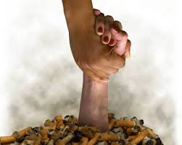
Eğer sigara kullanıyorsanız ve bırakmak istiyorsanız ALO 171 Sigara Bırakma ve Danışma Hattını arayabilirsiniz.

Slide 44
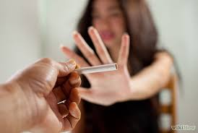
SONUÇ OLARAK;
Madde kullanımı için bir tek neden yeterlidir.
Bağımlılık riski madde kullanan herkes için eşittir.
Bağımlılığı önlemenin tek yolu madde kullanımına «HAYIR» diyebilmektir.

Slide 45
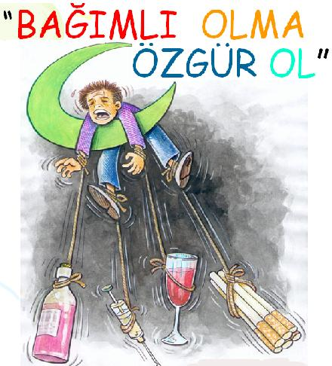

Slide 46
“Hayır” demesini öğrenin
Notes:
Israrlarla başa çıkması için çocuğunuza “Hayır diyeceksin o kadar” demeniz asla yeterli olmayacaktır, çünkü sorun zaten “hayır” diyebilmektedir. Önemli olan nokta verdiği kararlarda arkadaş grubunun baskısının nasıl rol oynadığını ve sadece bu baskıya göre karar vermesinin sonuçlarının kritik olabileceğinin farkına varması önemlidir. Bazı hayali zor durumlar üzerinde konuşup değişik çözüm yolları ve onların sonuçlarının neler olabileceği üzerinde konuşmanız –ancak yorum yapmayıp sadece vurgu yapmanız önemli-faydalı olacaktır.
“Hayır, teşekkür ederim” birkaç kere tekrarlanması;
“Ya başka işim vardı, kusura bakma ya..” bahane uydurma;
“Başka sefere belki, sağol” atlatma;
“Hayır, sağol; ha bu arada sen o işi bitirdin mi?” konu değiştirme;
“Hayır, sağol; ben gitmeliyim, görüşürüz sonra” ortamdan uzaklaşmak gibi yöntemleri denemesini teşvik etmek işinize yarayacaktır.

Slide 47

DİNLEDİĞİNİZ İÇİN
TEŞEKKÜRLER!!!
Notes:
Maddeler kişiyi birçok şekilde etkileyebilir; uyuşmalarına yada halisünasyon görmelerine, çok panik olmalarına ve korkmalarına, sinirli saldırgan olmalarına yol açabilir.
Derin ve uzun nefesler almasını sağlayın.
İçinde bulunduğunuz ortamı sakinleştirin: Işıkları ve gürültüyü azaltın.

